Slide 1
ТВОРЧЕСКАЯ РАБОТА
«Синдбад Мореход.
Вымысел или исторический источник?»
Алена Смирнова
6Е, МАОУ Лицей #21

Slide 2
Задачи проекта
Изучить цикл сказок о Синдбаде –Мореходе
Найти исторические или географические факты
Найти доказательства, что сказка является достоверным историческим источником

Slide 3
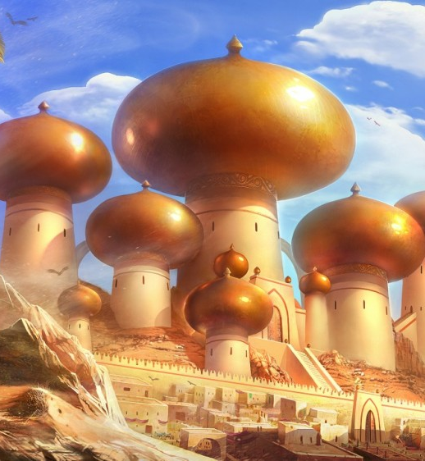
«Тысяча и одна ночь»
Сказки «Тысяча и одна ночь» - это сборник народных сказаний арабского Востока, а также Персии, Индии и Египта, с которыми арабы поддерживали торговые связи.
Сказки описывают времена царствования мудрого и справедливого халифа Гаруна аль-Рашида (VIII в.), жизни и быта средневекового восточного города Багдада, одного из крупнейших городов Ирака, который был основан в 762 г.

Slide 4
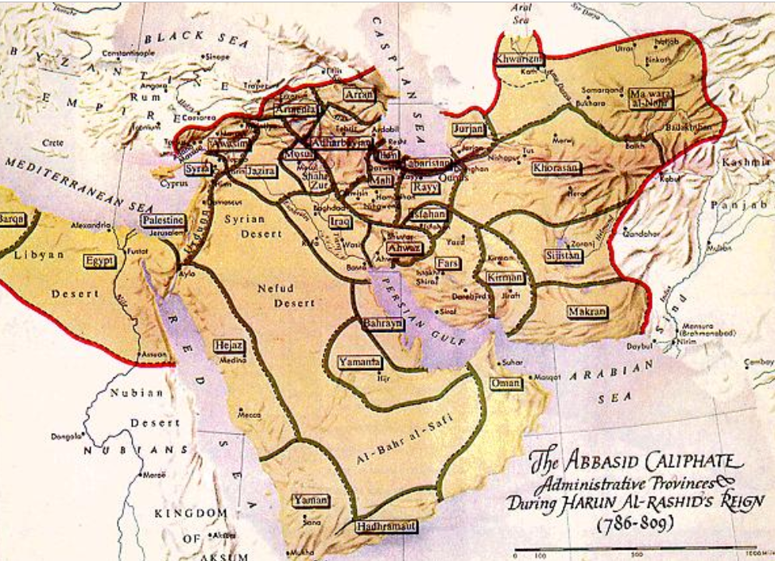
Багдадский халифат
БАГДАД
Халифат Аббасидов (или Багдадский халифат) при Гарун ар-Рашиде (786—809), при котором стало развиваться сельское хозяйство, ремёсла, торговля и культура. Также он основал в Багдаде университет и библиотеку

Slide 5
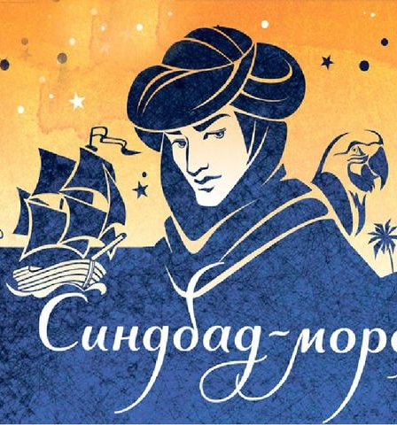
Синдбад Мореход
«Сказка о Синдбаде-мореходе» — арабский цикл рассказов в жанре приключений. Входит в сборник «Тысяча и одна ночь»
Синдбад - мореход сказочный путешественник, который родился в Багдаде.
Он путешествовал через моря к востоку от Африки и к югу от Азии. Его история включает семь путешествий

Slide 6
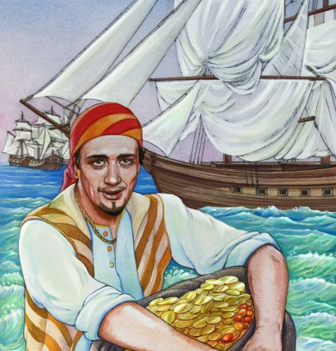
Прототип Синдбада
Поскольку в те времена активно развивалась торговля между Европой и Азией, то удачливые мореплаватели возвращались домой с огромными богатствами и с многочисленными рассказами о приключениях в дальних краях, которые и могли положить начало легендам о Синдбаде-мореходе.
Приключения Синдбада это описание реальных плаваний, которые совершали отважные арабские мореходы тысячу и более лет назад в поисках сокровищ Востока: специй, шелка, бриллиантов, фарфора, сандалового дерева

Slide 7
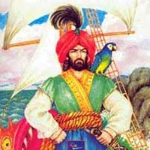
Прототип Синдбада
Есть версия, что прототипом сказочного героя был известный арабский путешественник купец Сулейман из Басры. Он оставил записи, датируемые 851 годом, о своих маршрутах.
Синдбад-мореход не просто сказочная фигура, и семь его путешествий не такие уж и сказки.

Slide 8
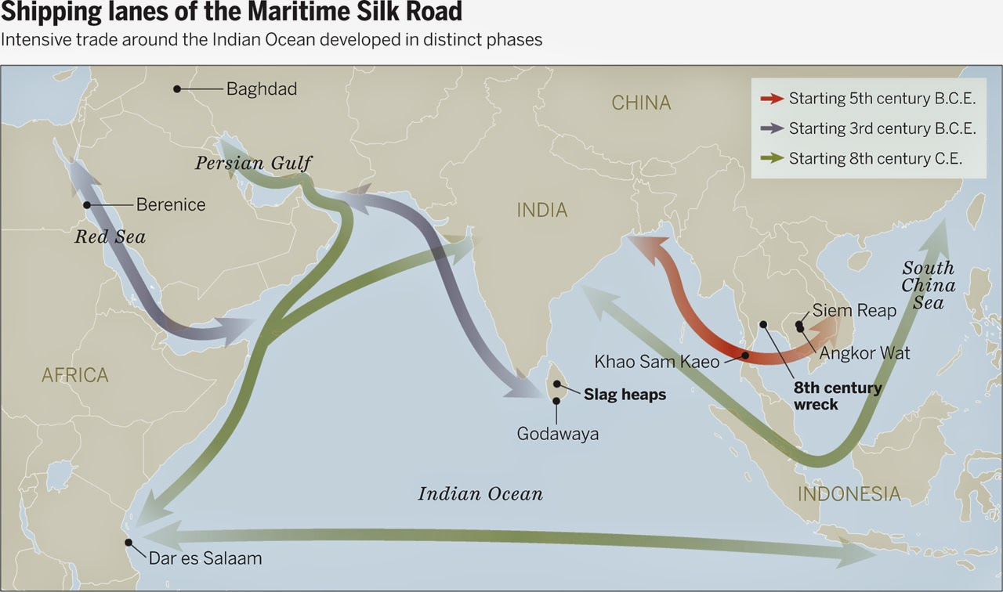
Карта Путешествий
6
В рассказах, идущих от лица Синдбада, перед нами проходит практически вся акватория Индийского океана в том виде, в каком она представлялась арабским купцам первого тысячелетия н.э., направлявшимся со своим товаром во все доступные им приморские поселения Южной Азии и Восточной Африки
Если соединить точки путешествий Синдбада с исторической картой морского Шелкового пути, то очевидно совпадение вымышленных и реальных маршрутов
5
3
1
2
4

Slide 9
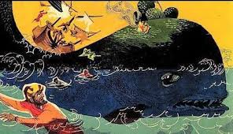
1е приключение
ВЫМЫСЕЛ:
Синдбад долго странствовал по морям на одном торговом корабле, пока тот не бросил якорь у большого зеленого острова, где росли чудесные цветы и деревья с пёстрыми птицам. Остров был подобен райскому саду, пока он не зашевелился и оказалось, что это огромная рыба
ФАКТ
Рассказ об острове-рыбе (или острове-черепахе) приводится многими древними писателями и подтверждает тот факт, что древние мыслители таким образом объясняли землетрясения, в результате которых острова уходили под воду

Slide 10
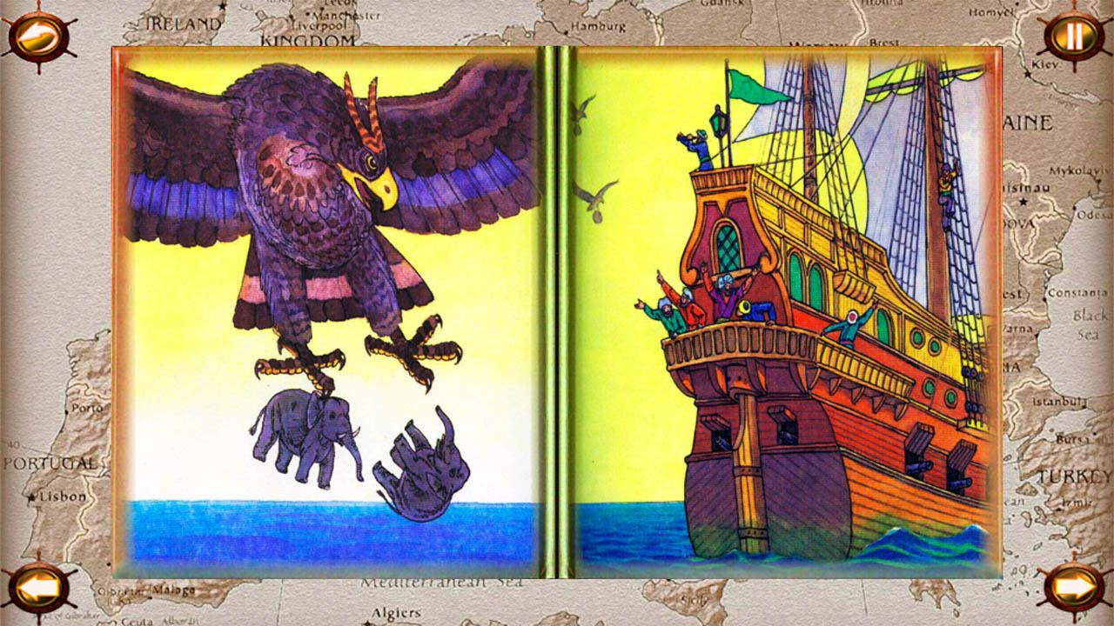
2е приключение
ВЫМЫСЕЛ
«Вдруг солнце заслонила тень летящей гигантской птицы. Синдбад вспомнил слышанные им раньше рассказы о птице Рух, которая так велика, что кормит своих птенцов слонами. Он понял – сюда летит она.»
ФАКТ
Великий путешественник ибн Баттута (XV—XVI вв) пишет о том, что по дороге в Китай он воочию наблюдал, как с поверхности моря вспорхнула гора — это была птица «рух».
Согласно исследованиям ученых, гигантские птицы населяли о. Мадагаскар до XVII века , принадлежали к семейству страусовых.

Slide 11
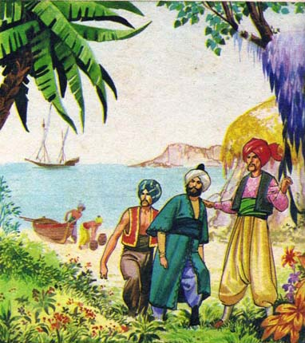
3е путешествие
ВЫМЫСЕЛ:
Синдбад-мореход однажды случайно познакомился с торговцем, продававшим фрукты невиданной величины с чудесного острова Серендиба, где цветы, как живые существа, приветствуют восход солнца криками: «Утро! Утро; где по ночам медведи, барсы, львы бродят, неся каждый во рту драгоценный камень, который светит им на манер фонаря, а дно моря вокруг полно больших и красивых жемчужин….
ФАКТ
Цейлон и правда славился рубинами, сапфирами, топазами, турмалинами, аметистами. Насчет буйволов и слонов – тоже правда: на острове они всегда водились в изобилии, что можно считать исторической хроникой

Slide 12
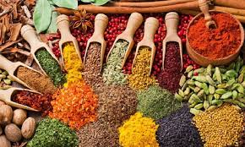
4е приключение
Окрестности Каликута (Индия) славились плантациями черного перца и специй – и тысячу лет назад арабские купцы увозили оттуда специи в портовый город Басру, что дало жизнь строчкам в сказке о четвертом путешествии Синдбада: «…и тогда я всмотрелся в то, что увидел, стоя вдали… и вдруг оказалось, что это толпа людей, которые собирают зернышки перца…».

Slide 13
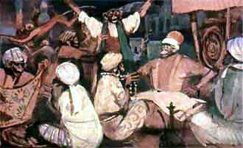
5е путешествие
ВЫМЫСЕЛ
Во время пятого путешествия Синдбад побывал в Забаге и встретился на берегу со стариком в плаще из древесных листьев, а также видел как с соседних гор и лесов спускались обезьяны с горящими факелами в руках… они заняли торговые ряды, лавки, харчевни, начали торговать, печь хлеб, жарить баранов
ФАКТ
Исследователи арабских сказок полагают, что прообразом странных людей были макаки и орангутаны, которых мореходы принимали за представителей демонических сил.

Slide 14
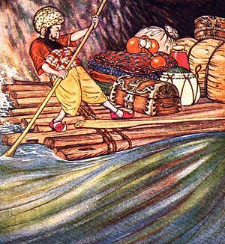
6е путешествие
ВЫМЫСЕЛ:
По острову, на котором они оказались, везде были разбросаны драгоценные вещи: здесь случалось множество кораблекрушений, и грузы погибших судов оказались на суше.
На острове протекал ручей, где было множество разных драгоценных камней, металлов, яхонтов и больших царственных жемчужин, и они лежали, как камешки в русле ручья, бежавшего посреди рощи, и все дно ручья сверкало из-за множества металлов и других драгоценностей.
ФАКТ
Проникнуть в Индию, сказочно богатую страну, было мечтой многих путешественников и рассказы о которой можно было услышать во всех городах Ближнего Востока..

Slide 15
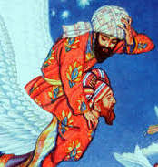
7е путешествие
Оказалось, что медник в полёте донёс Синдбада до Египта, а рекой, куда они упали, был Нил.. Хасан Ювелир состоял старшиной купцов местной столицы, Каира, которые все в благодарность тоже дали Синдбаду много подарков и денег. Закупив в Египте большие тюки товаров, Синдбад привёз их на верблюдах в родной Багдад.

Slide 16
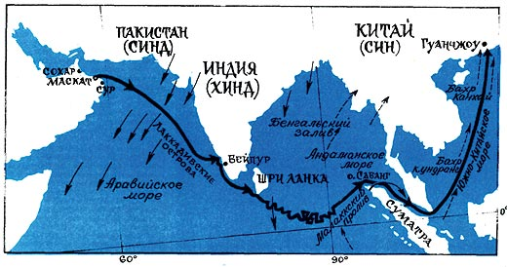
Карта Путешествий
Синдбад путешествует по тем странам, с которыми арабские купцы вели активную торговлю в те времена
 | Сказочное название | Географическое название
1 | Серендиб | о. Шри-Ланка
2 | Забаг | Суматра
3 | Чамп | Вьетнам
4 | Острова Михраждан | Малайский Архипелаг
5 | Хинд | Индия
6 | Син | Китай

Slide 17
Вывод
Можно ли считать арабскую сказку «о приключениях Синдбада-Морехода» достоверным историческим источником?
История книги «о приключениях Синдбада-морехода» основана как на реальных событиях, так и на античных воззрениях арабской мифологии. В сказке мифологические элементы перемешаны с историческими преданиями о давно минувших событиях, действительность свободно переплетается с вымыслом. Они содержат богатый материал для изучения народной культуры и быта.

Slide 18
Источники
http://ollforkids.ru/skazkart/5141-arabskaya-skazka-sindbad-morehod-ris-rstolyarova.html " http://www.e-reading.by/chapter.php/1032599/66/Istoriya_chelovechestva._Vostok.html http://gatchina3000.ru/literatura/sheherazade/1001night_179.htm http://www.soroka-tm.com.ua/page-doc_id-388.html http://booksonline.com.ua/view.php?book=126344&page=31

